Slide 1
スライドショームービー生成ツール 利用説明書

Slide 2
このツールで出来ること
このツール
ビデオにしたいPowerPoint
Generate-PresentationMovie.ps1
PowerPoint
(pptx)
動画ファイル
(mp４)
Notes:
PowerShell スクリプトの引数に PowerPoint プレゼンテーションファイルを指定することでビデオファイルを自動的に生成することができます。

Slide 3
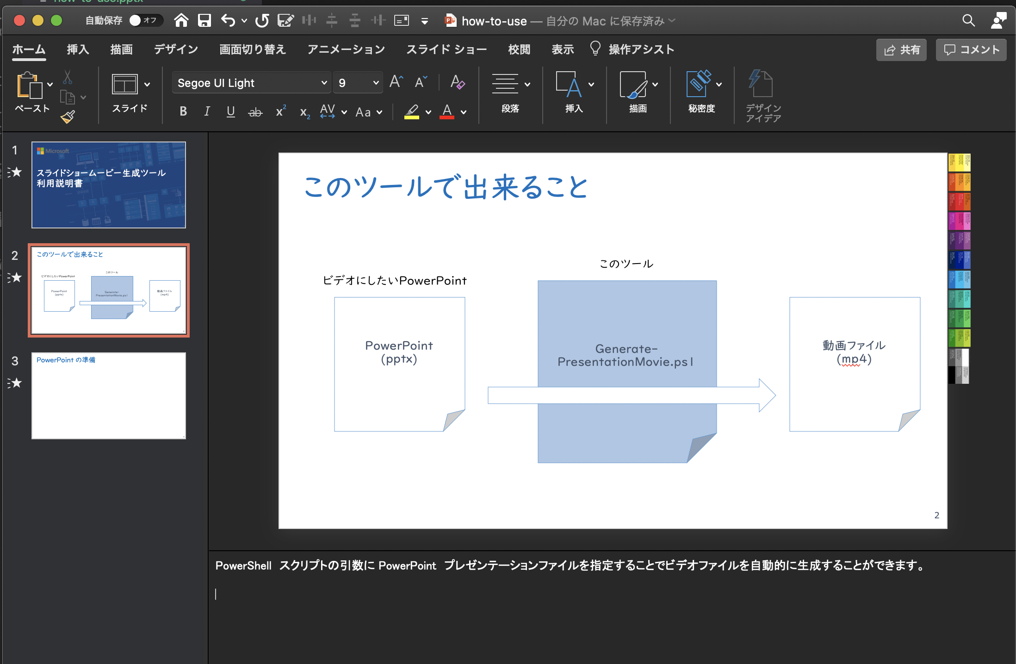
入力ソースの準備
スライド内の文章は読み上げの対象外です
トークスクリプトを ノートに記入してください
Notes:
PowerPoint で各スライドのページで話したい内容を、ノートに記載します。
ノートの内容が音声合成されてビデオに埋め込まれます。
スライド内の文章などは読み上げの対象になりません。

Slide 4
ノートなしのページ
ノートにテキストがないスライドは、無音のままで数秒で切り替わります

Slide 5
ツールの起動
PowerShell
PS＞ .\Generate-PresentationMovie.ps1 –pptxFile C:\directory\subdirectory\filename.pptx
Notes:
ツールを実行するためには、PowerShell ウィンドウを起動し、スクリプトファイルの第1引数にソースとなる PowerPoint ファイルをフルパスで指定します。

Slide 6
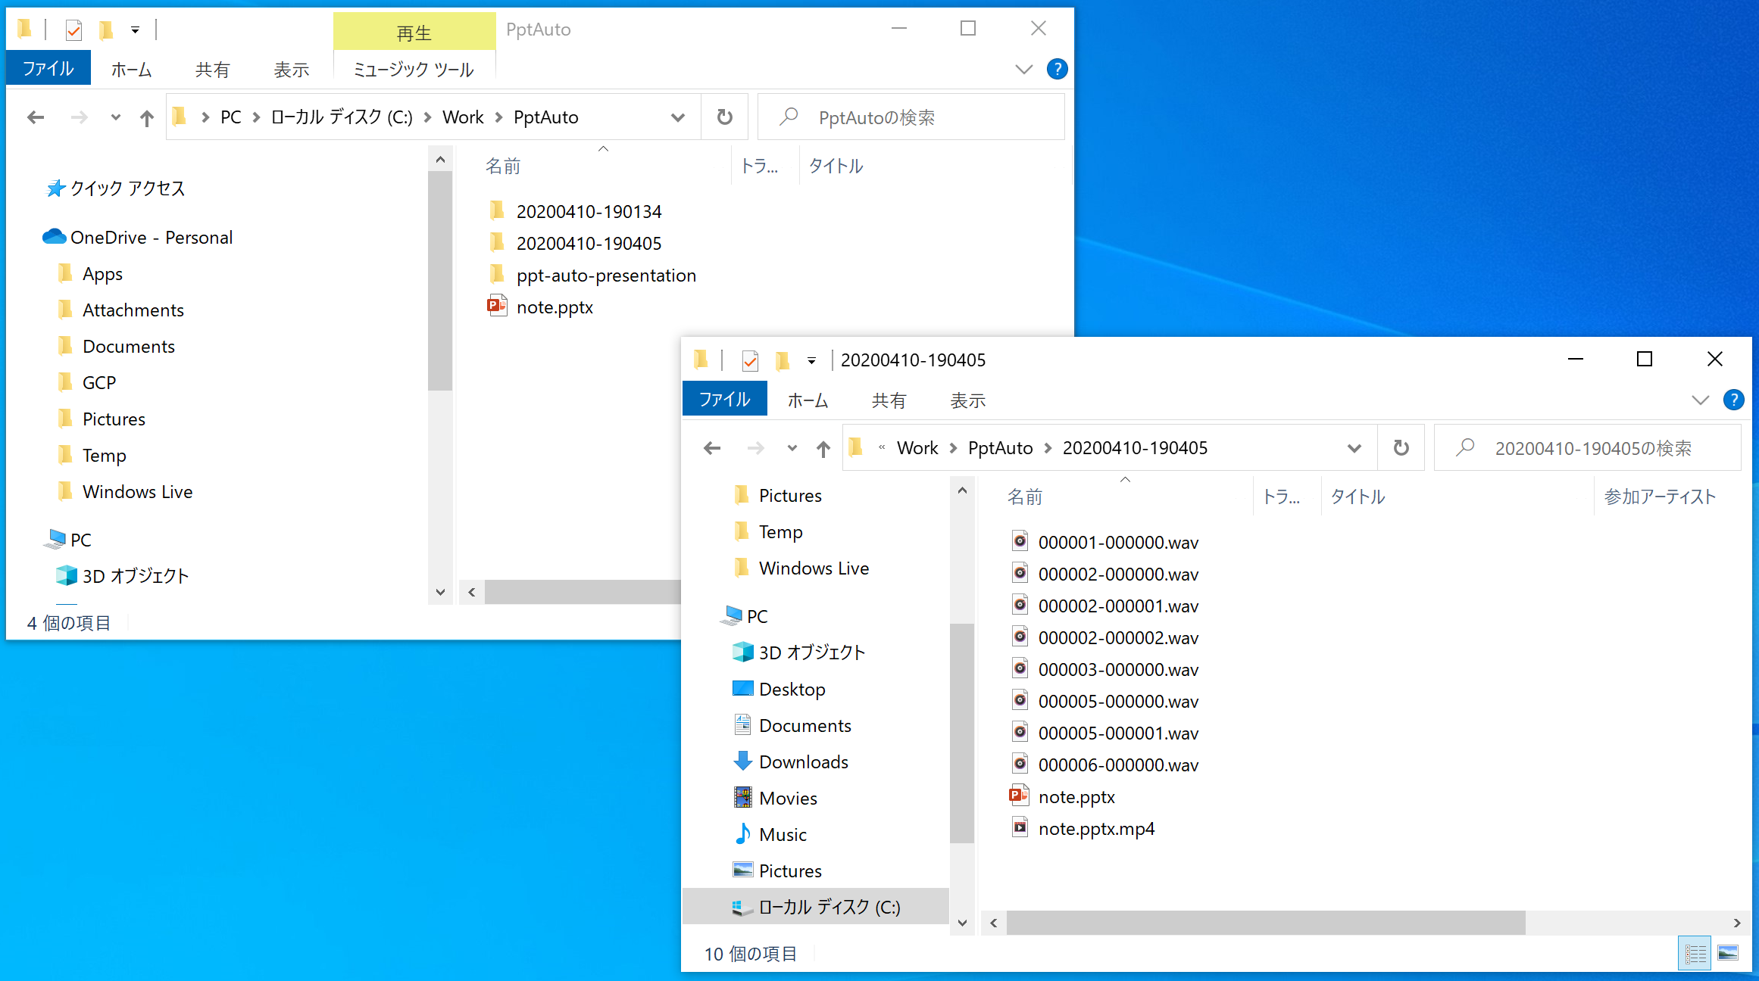
動作の概要
Notes:
ツールが実行されると、ソースとなるパワーポイントファイルと同じフォルダに、作業フォルダが作成されます。
作業フォルダ名はツールの実行開始日時です。
作業フォルダの中には以下のものが作成されます。
・パワーポイントファイルのコピー
・ノートから生成された音声ファイル
生成された動画ファイルはパワーポイントと同じフォルダに出力されます。

Slide 7
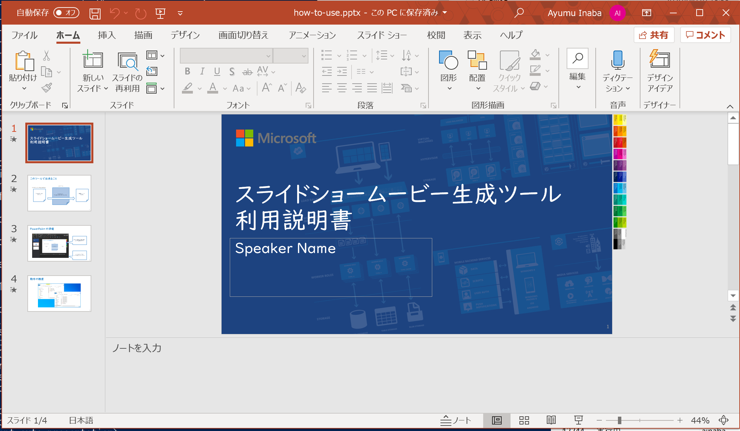
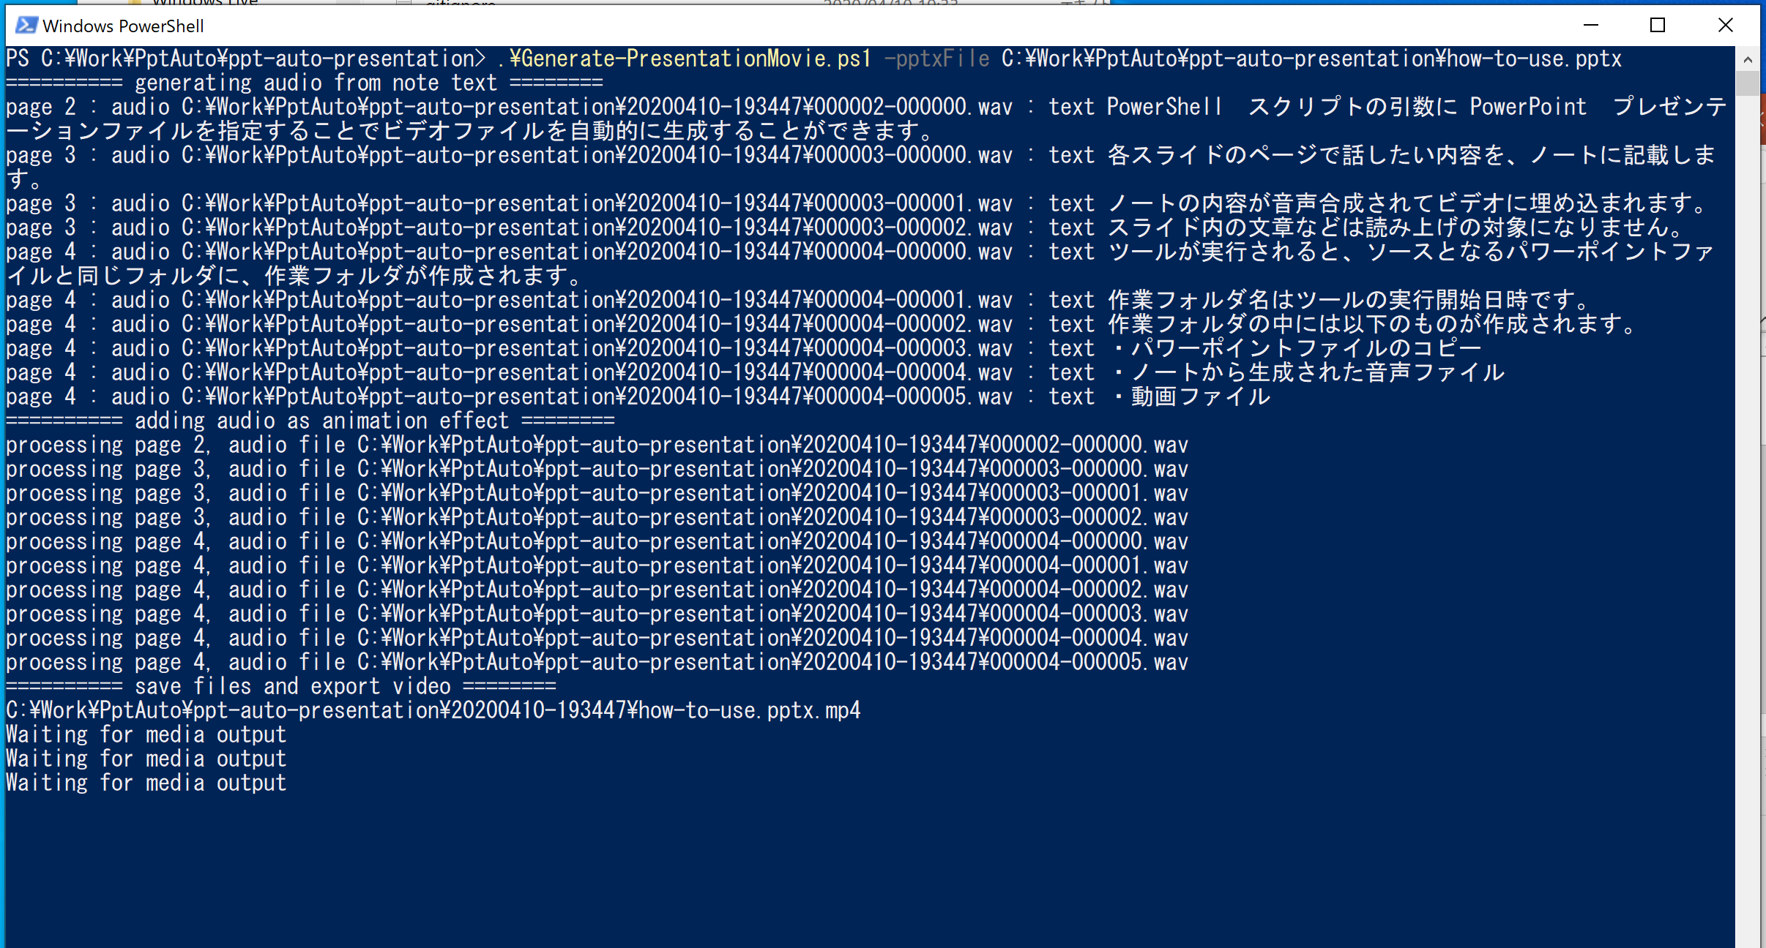
ツール実行中の様子
Notes:
ツール実行中の様子です。
PowerPoint アプリケーションが起動しますが、操作したり、終了したりしないようにしてください。

Slide 8
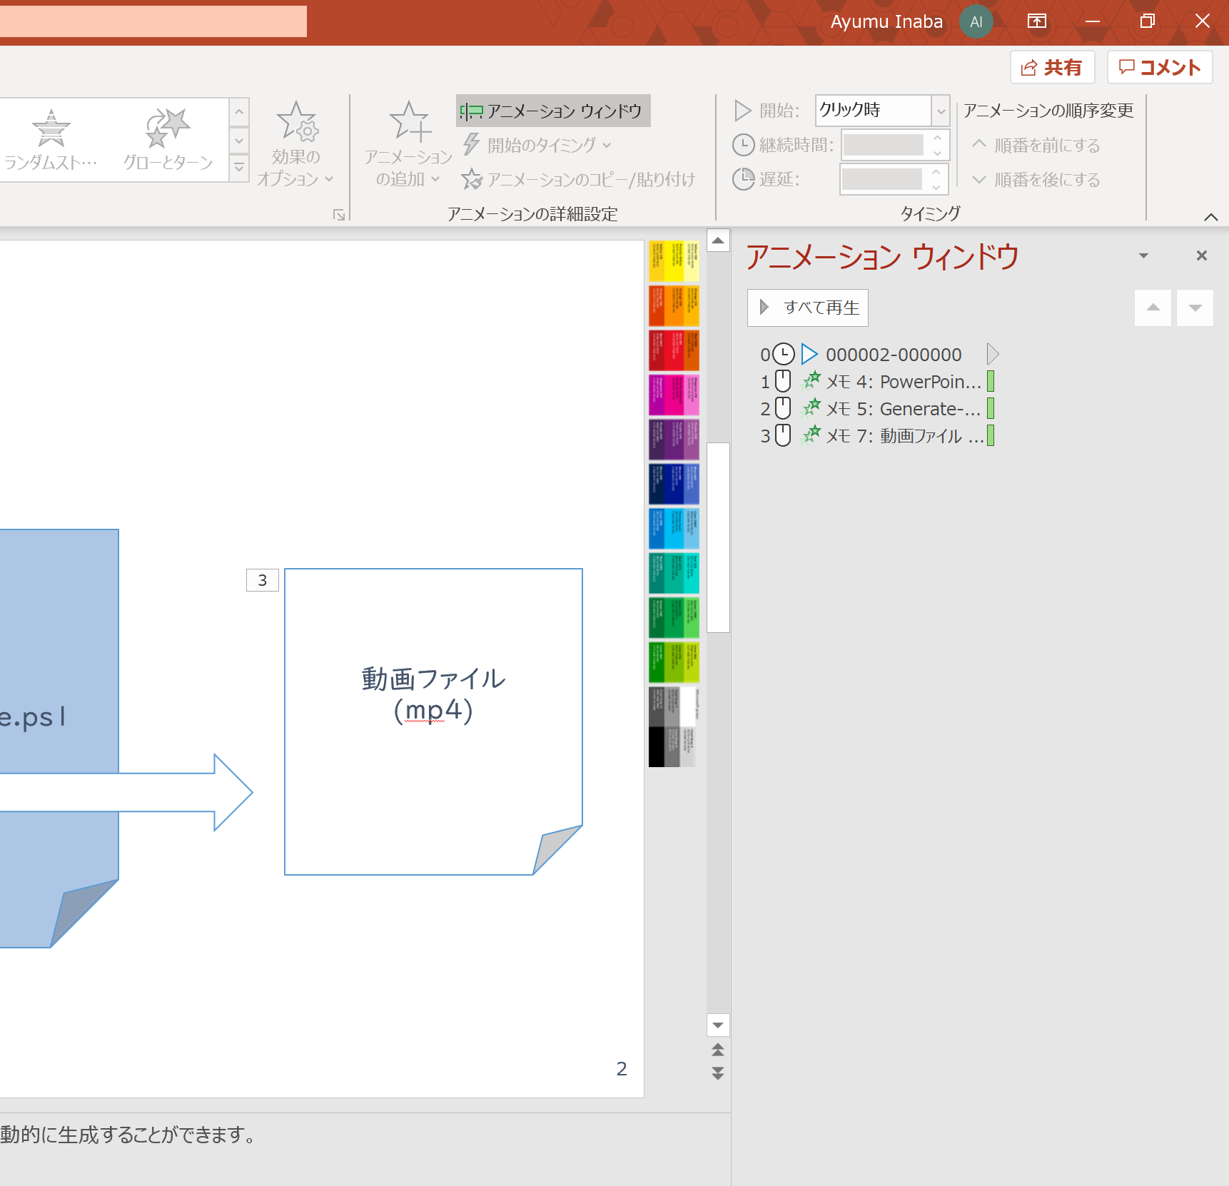
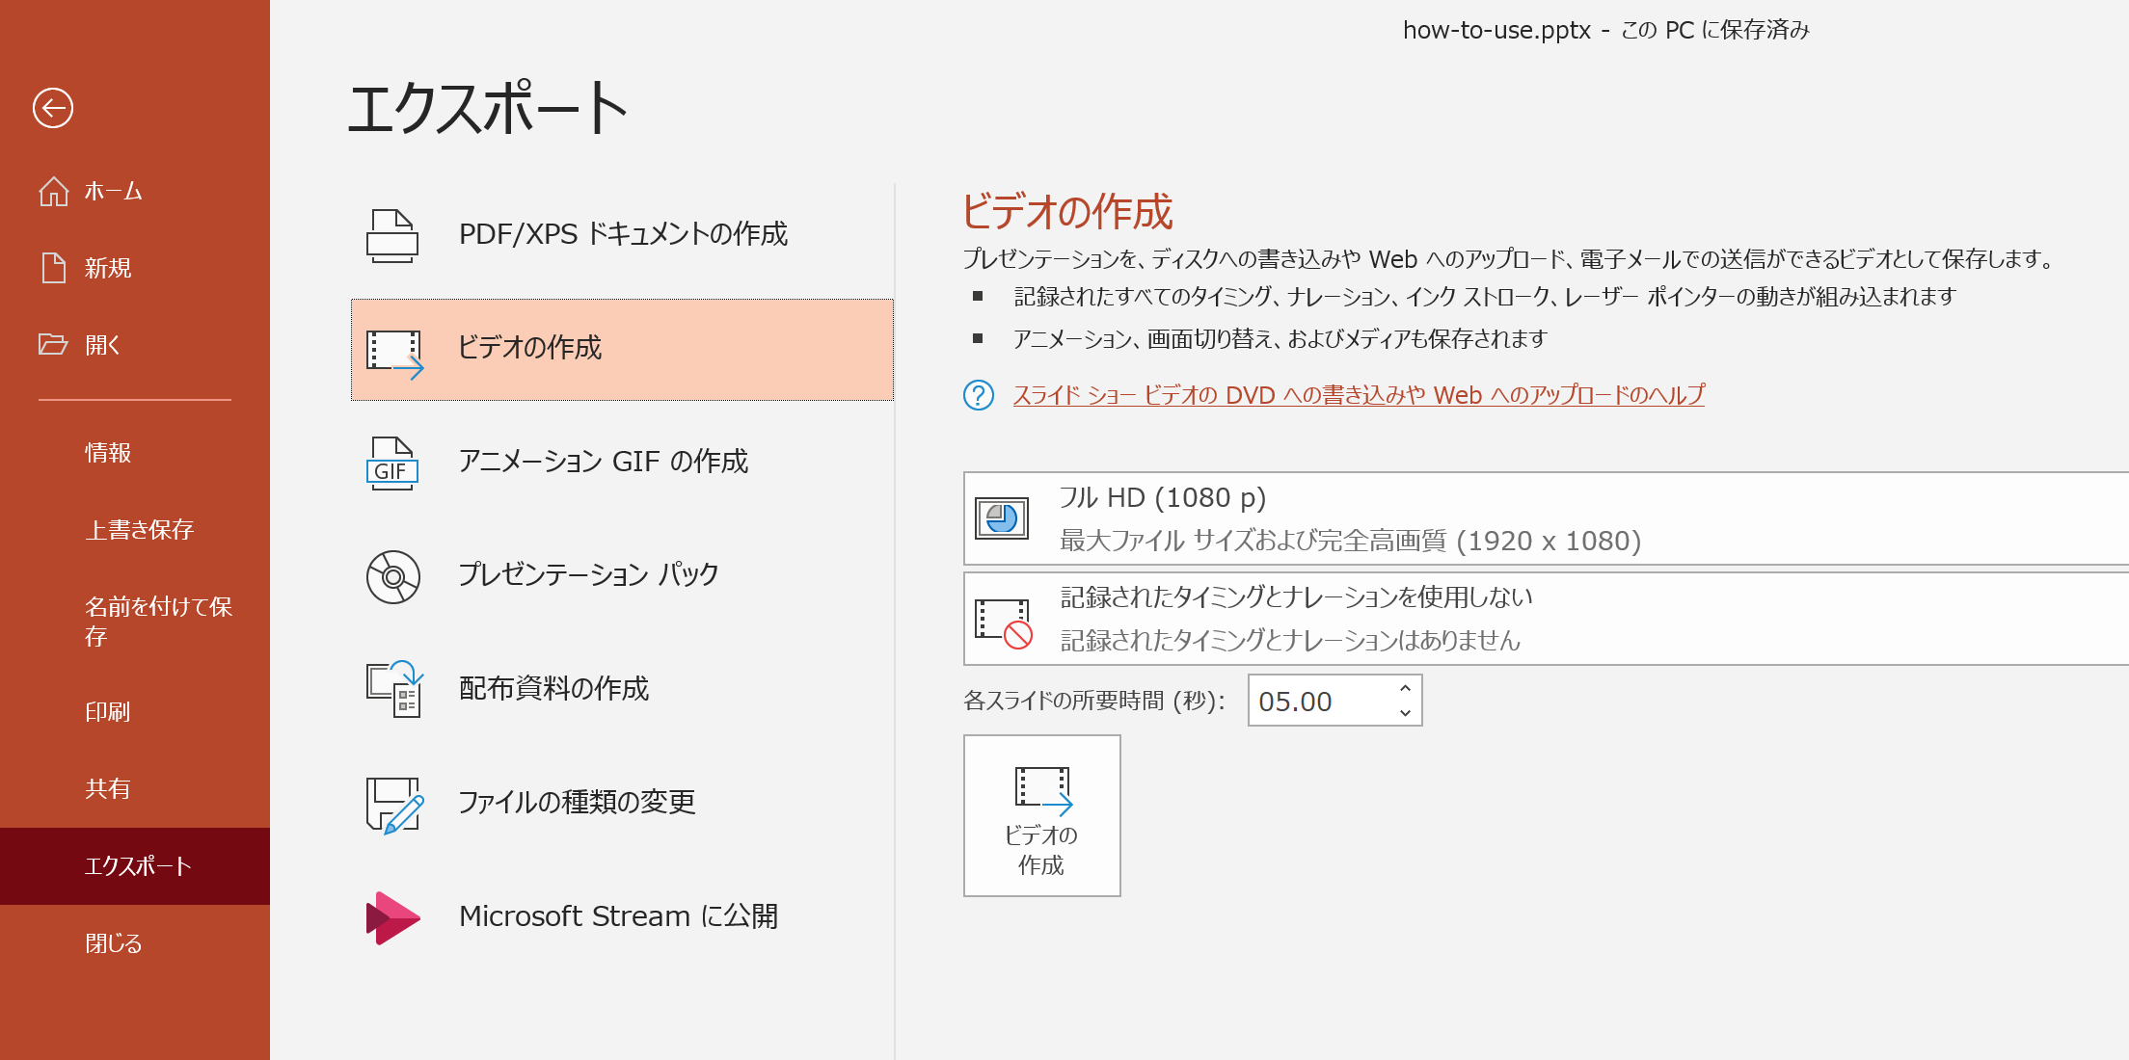
アニメーションは非対応です
アニメーションタイミングを調整
ビデオとしてエクスポート
Notes:
アニメーションが含まれるスライドは注意が必要です。
合成した音声は各スライドの先頭で自動的に再生されるように設定されますが、他のアニメーションとタイミングの調整ができません。
生成された動画ファイルを確認してタイミングがおかしい場合、中間生成されるパワーポイントを開き、アニメーションのタイミングを調整してください。
その後、ファイルメニューからエクスポートを選択、ビデオの作成を選択してくビデオを出力してください。

Slide 9
開発および動作確認環境
Microsoft Windows 10.0.18363 Enterprise
PowerShell 5.1.18362.628
PowerPoint for Office 365
Notes:
このツールはこちらの環境で開発、動作を確認しています。

Slide 10
フィードバックをお待ちしています
Notes:
フィードバックをお待ちしています！

